Slide 1
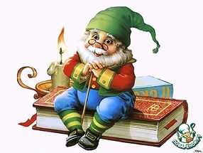
«Развитие речевых компетенций младших дошкольников через знакомство с русскими народными сказками»

Slide 2
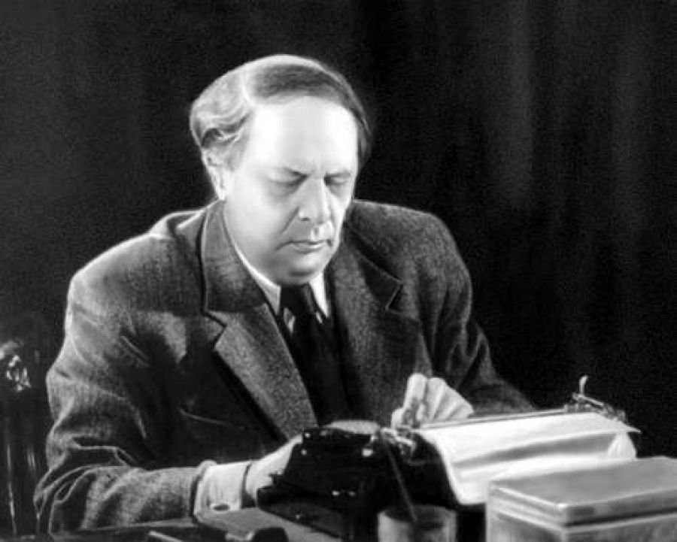
Алексей Николаевич Толстой: «… Сказка – великая духовная культура народа,которую мы собираем по крохам, и через сказку раскрывается перед нами тысячелетняя история народа»

Slide 3
Речевая компетенция означает владение способами формирования и формулирования мыслей посредством языка и умение пользоваться такими спообами в процессе и порождения речи.

Slide 4
Актуальность:
- Формирование речевой компетентности у дошкольников средствами русской сказки, представляет особую ценность тем, что сконцентрировала в себе всю совокупность выразительных средств русского языка.

Slide 5
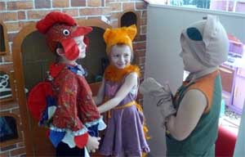
Ребёнок не просто любит сказки. Для него сказки – это мир, в котором он живёт.

Slide 6
Овладение речью – необходимое условие формирования социально активной личности, поэтому необходимо каждому:
Научиться ясно и грамматически правильно говорить;
Обладать правильно поставленным голосом;
Излагать собственные мысли в свободной творческой интерпретации в устной и письменной форме;
Уметь выражать свои эмоции разнообразными интонационными средствами;

Slide 7
Соблюдать речевую культуру и развивать умение общаться.
Поэтому одной из наиболее важных задач на современном этапе обучения дошкольников - развитие речевой компетенции через сказки.

Slide 8
Посредством сказки легче рассказать малышу что такое «ХОРОШО», что такое «ПЛОХО».

Slide 9
… Сказка оживает!

Slide 10
Сказка способна развивать не только речь, но и эмоциональную сферу ребёнка.

Slide 11
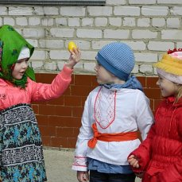
Обучение родному языку

Slide 12
Работа в младшей группе

Slide 13
Пескотерапия – одна из разновидностей сказкотерапии.

Slide 14
Рисование на песке развивает речь

Slide 15
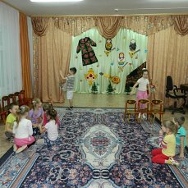
Театральная студия «ТРИТОН»

Slide 16
Творческих успехов, уважаемые коллеги!

